Slide 1
ＦＬＡＧ
～お知らせ・チャットアプリ～

Slide 2
FLAG概要
ＦＬＡＧとは
「ＦＬＡＧ」はヘブンネットやガールズヘブンからのお知らせやキャンペーン情報などを受け取ることができるお知らせアプリです。
ご不明点などは簡単にチャットでお問合せいただくこともできます。
※画面は開発中のイメージです。

Slide 3
お知らせ内容
・新機能、新商品情報
ヘブンネット・ガールズヘブンでリリースされた新機能や新商品の情報をお知らせします。
新機能の詳しい使い方など、新しいお知らせサイトで今までよりも詳細にお伝えします。
・キャンペーン情報
キャンペーン情報もまずはＦＬＡＧでお知らせされますので、お得な情報も必ずご確認
いただけます。
・緊急連絡
万が一、ヘブンネットやガールズヘブンのフロントページや管理画面に障害が発生した
場合は、いち早くお知らせします。状況なども逐一ご案内します。
・アクセスアップに役立つ情報
コンテンツの有効な使い方をヘブン編集部やガールズ編集部からご案内します。
アクセスアップの参考にお役立てください。
その他、お役立ち情報を随時配信予定です。

Slide 4
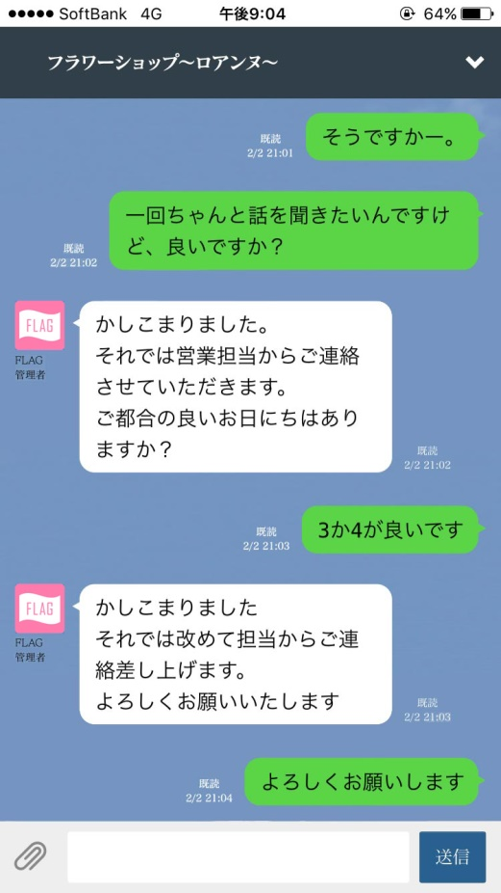
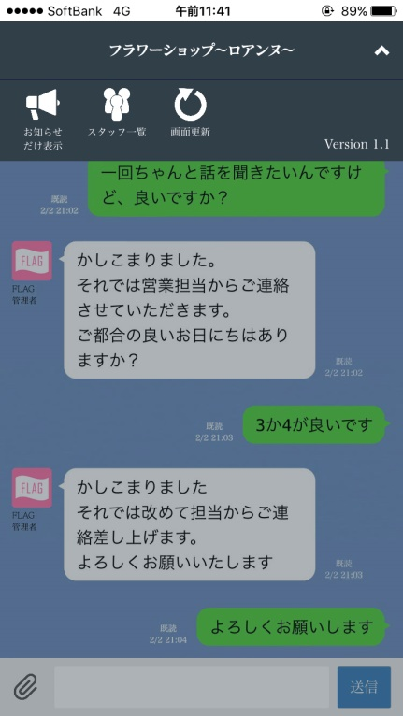
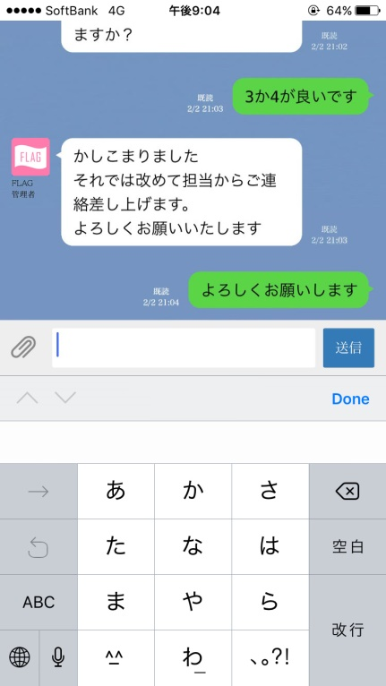
FLAGの使い方
チャットは、多くの方が利用しているコミュニケーションアプリ風のデザインになっています。
多くの方が日常的に利用しているアプリの操作性に似ているため、自然に利用することができます。
下部のフォームからチャットを入力し、上部にチャット内容が表示されます。
メニューのボタンからお知らせのみを絞り込むことも可能です。
アイコンをタップすると起動することができます。
※画面は開発中のイメージです。

Slide 5
画面の説明
メニューを表示します。
①
②
③
① お知らせのみ表示できます。
② スタッフの一覧を表示します。
他のスタッフのチャット履歴を確認
できます。
③画面を更新します。
チャットの表示されるスペースです。
自身のチャットが「緑」で、ＦＬＡＧスタッフからのチャットは「白」で、お知らせは「黄色」で表示されます。
空欄をタップするとチャットの入力画面を表示します。1ＭＢまでの画像を添付することが可能です。
※画面は開発中のイメージです。

Slide 6
アカウントの管理について
アカウントは、弊社スタッフから各店舗責任者に責任者用アカウントを発行します。
各店舗最大3名までスタッフアカウントを作成することができます。
スタッフ用アカウントの追加・削除はチャットでＦＬＡＧスタッフにご依頼ください。
店舗責任者用アカウントを弊社エリアスタッフから店舗責任者様に発行。
店舗責任者は最大3名まで店舗スタッフ用のアカウントを作成可能
弊社エリアスタッフ
店舗責任者
店舗スタッフ
店舗スタッフ用アカウントはチャットでＦＬＡＧスタッフにご依頼ください。
※ 責任者アカウントでスタッフアカウントの
追加・削除ができる機能を追加予定です。
ＦＬＡＧスタッフ

